Slide 1
SISTEMA IMMUNITARIO E VACCINI

Slide 2
SISTEMA IMMUNITARIO
Il sistema immunitario ha lo scopo di difendere l'organismo dagli invasori esterni (virus, batteri, funghi e parassiti), che possono penetrare al suo interno attraverso l'aria inalata, il cibo ingerito, i rapporti sessuali, le ferite ecc. Il Sistema immunitario, Oltre ai patogeni (microrganismi potenzialmente in grado di provocare malattie), combatte anche le cellule dell'organismo che presentano anomalie, come quelle tumorali, danneggiate o infettate da virus.

Slide 3
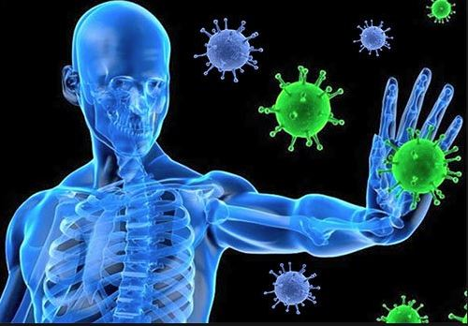
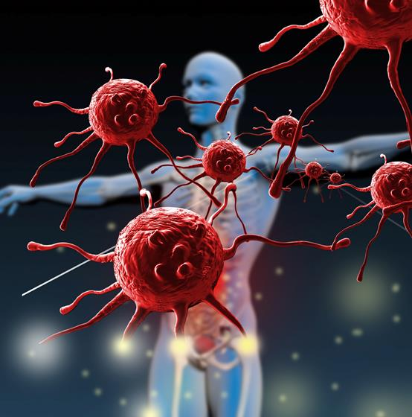
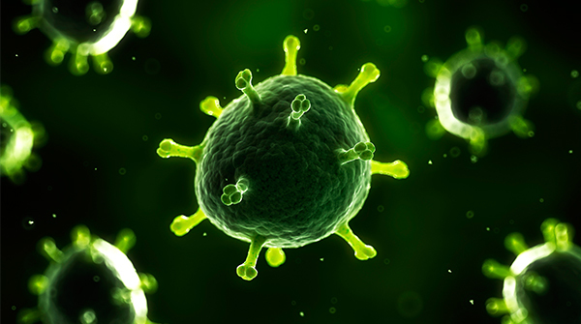

Slide 4
VACCINI
I vaccini sono preparati biologici costituiti da microrganismi uccisi o attenuati, oppure da alcuni loro antigeni. Generalmente i vaccini contengono anche acqua sterile (o una soluzione fisiologica a base salina) e alcuni possono contenere, in piccole quantità, anche un adiuvante per migliorare la risposta del sistema immunitario, un conservante per prevenire la contaminazione del vaccino da parte di batteri.

Slide 5
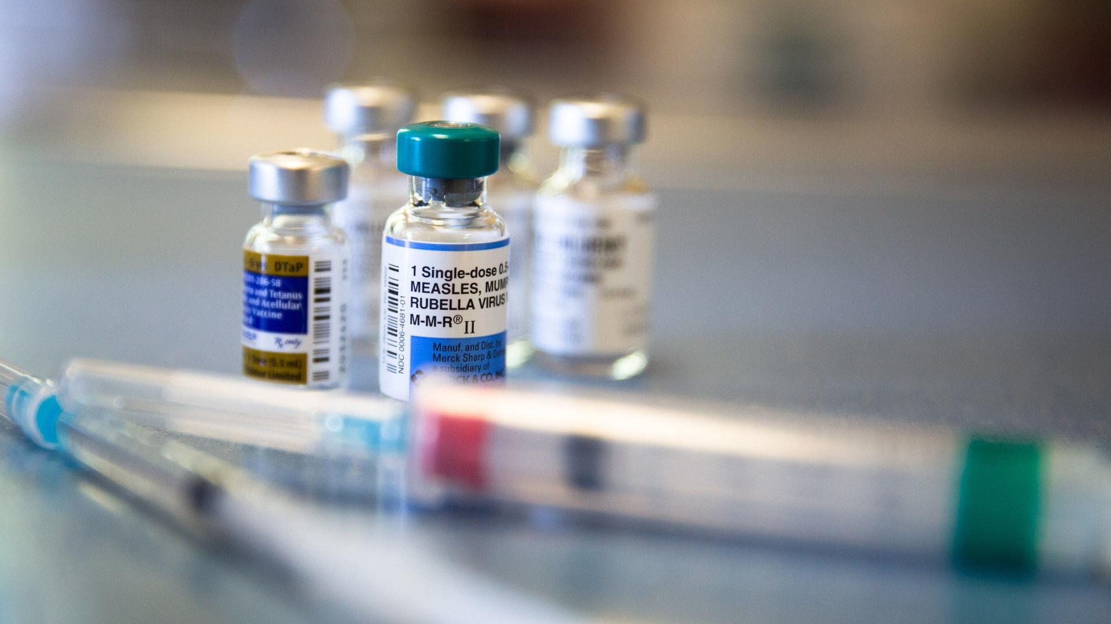
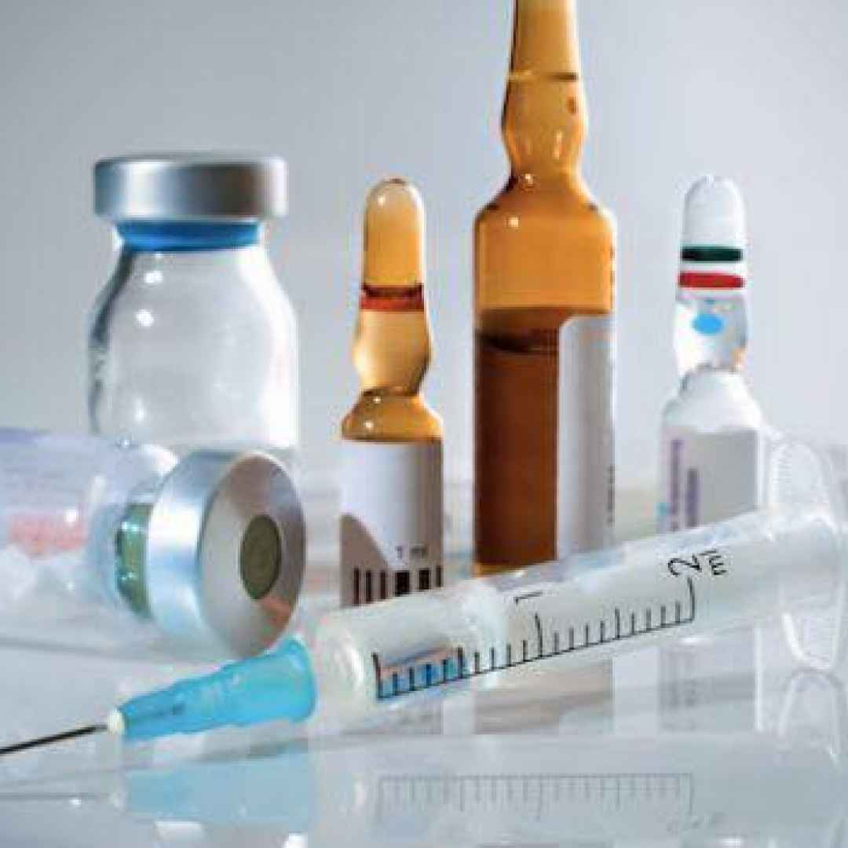
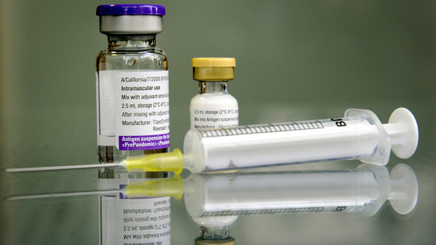

Slide 6
COME FUNZIONANO?
Una volta somministrati, i vaccini simulano il primo contatto con l’agente infettivo evocando una risposta immunologica (immunità umorale e cellulare) simile a quella causata dall’infezione naturale, senza però causare la malattia e le sue complicanze. Il principio alla base di questo meccanismo è la memoria immunologica: la capacità del sistema immunitario di ricordare quali microrganismi estranei hanno attaccato il nostro organismo in passato e di rispondere velocemente. Senza le vaccinazioni, il nostro corpo può impiegare anche due settimane di tempo per produrre una quantità di anticorpi sufficiente a contrastare l’invasore.

Slide 7
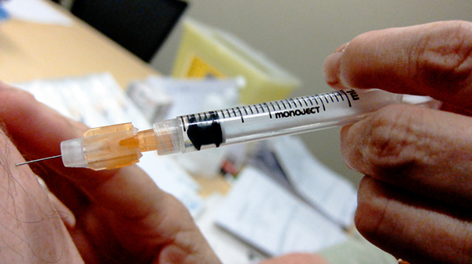
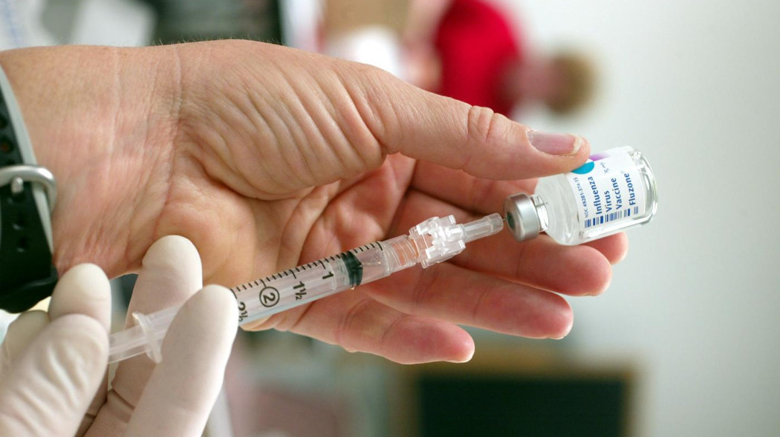
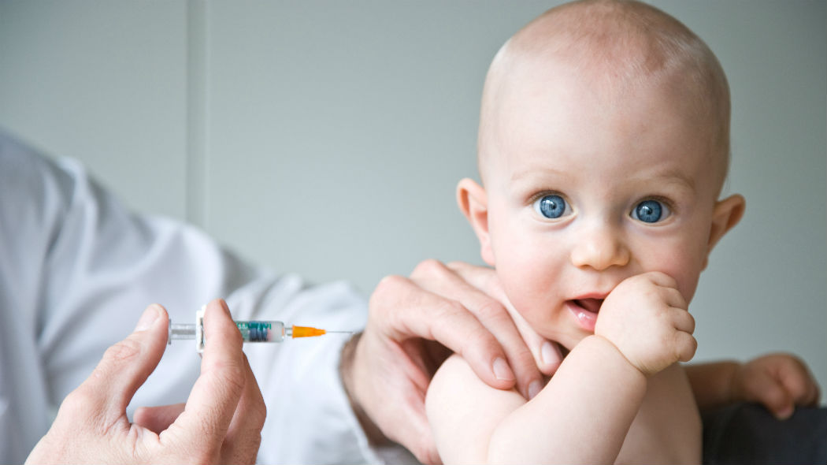

Slide 8
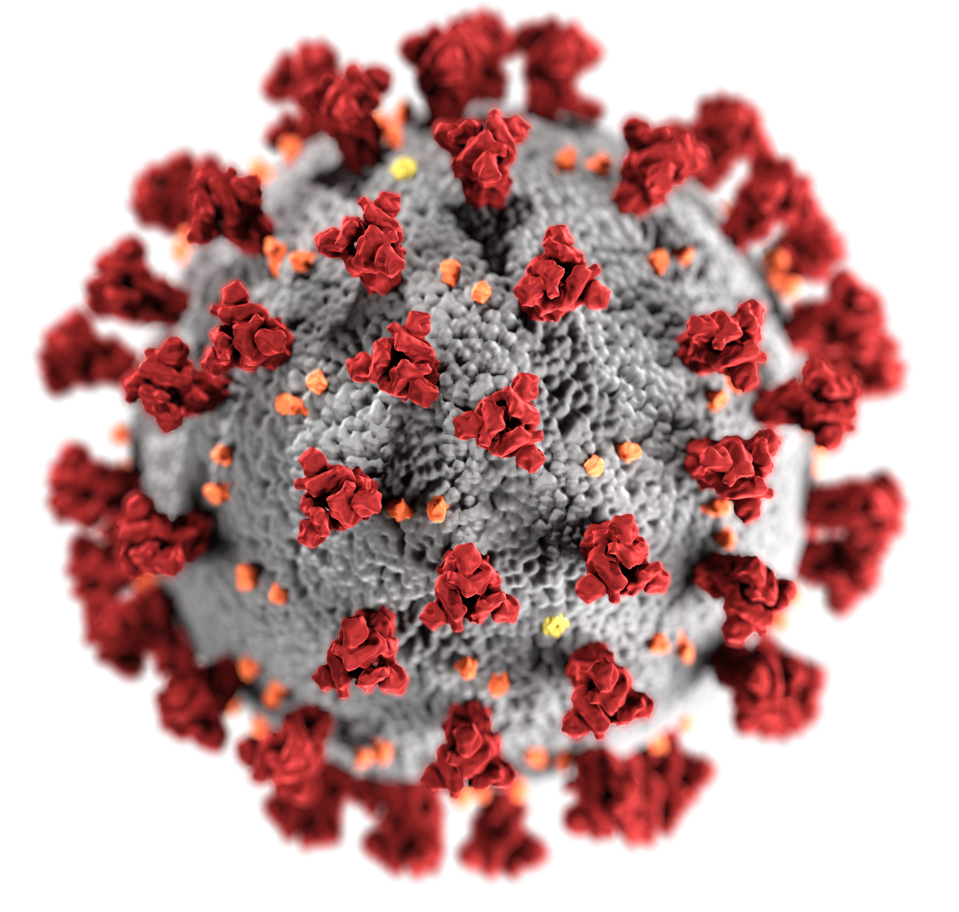
CORONAVIRUS
La sindrome respiratoria acuta grave Coronavirus-2 (SARS-CoV-2) è il nome dato al nuovo coronavirus del 2019. COVID-19 è il nome dato alla malattia associata al virus.SARS-CoV-2 è un nuovo ceppo di coronavirus che non è stato precedentemente identificato nell’ uomo. La maggior parte delle persone che contraggono il virus sviluppa sintomi lievi o moderati e guarisce senza aver bisogno di particolari cure, invece una piccola parte dei contagi ha bisogno della terapia intensiva per guarire.

Slide 9
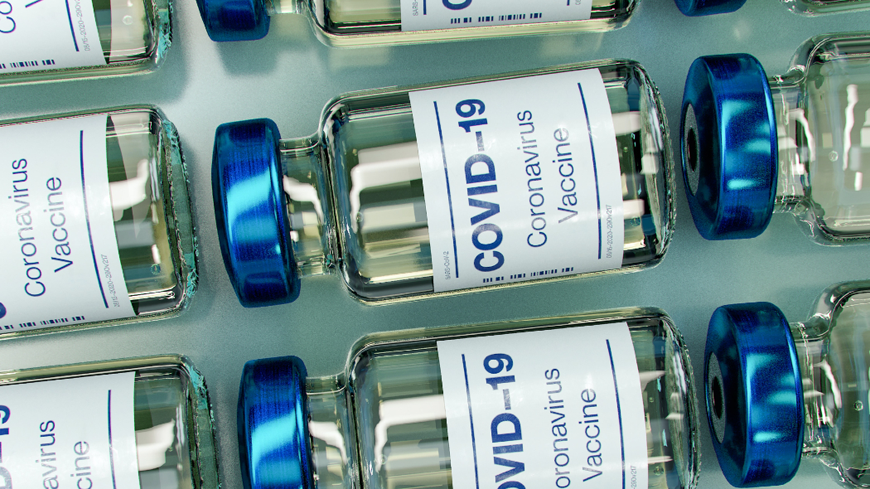
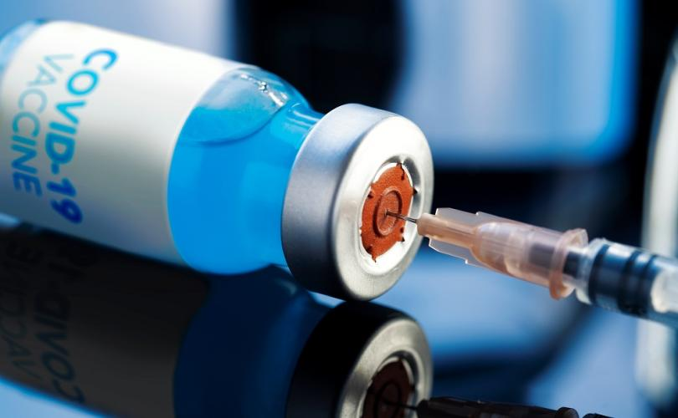

Slide 10
TIPI DI VACCINO
Il 27 dicembre, ha avuto inizio la campagna vaccinale contro il Covid-19 in tutta l’Unione Europea.
Il primo vaccino ad aver ricevuto l’approvazione delle Agenzie regolatorie, EMA (per l’Europa) e AIFA (per l’Italia), è il vaccino messo a punto dalla Pfizer E sarà questo vaccino a essere somministrato ai primi soggetti nella Fase I della campagna.
Sono stati in seguito approvati da EMA e AIFA i vaccini Moderna e Astrazeneca (con alcune indicazioni di utilizzo).Si tratta di vaccini con differenti caratteristiche e meccanismi d’azione, che tuttavia condividono un rigoroso percorso di sperimentazione.
Il vaccino Pfizer-BioNTech e il vaccino Moderna utilizzano il mRNA per “educare” il sistema immunitario a riconoscere e neutralizzare molecole specifiche (antigeni) del SARS-CoV-2, in particolare la proteina S.

Slide 11
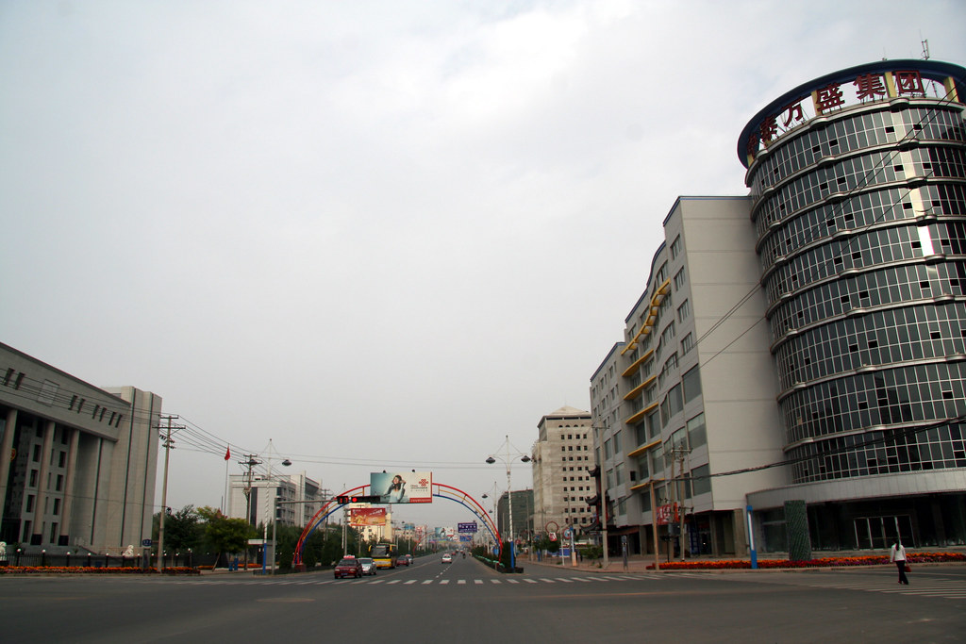
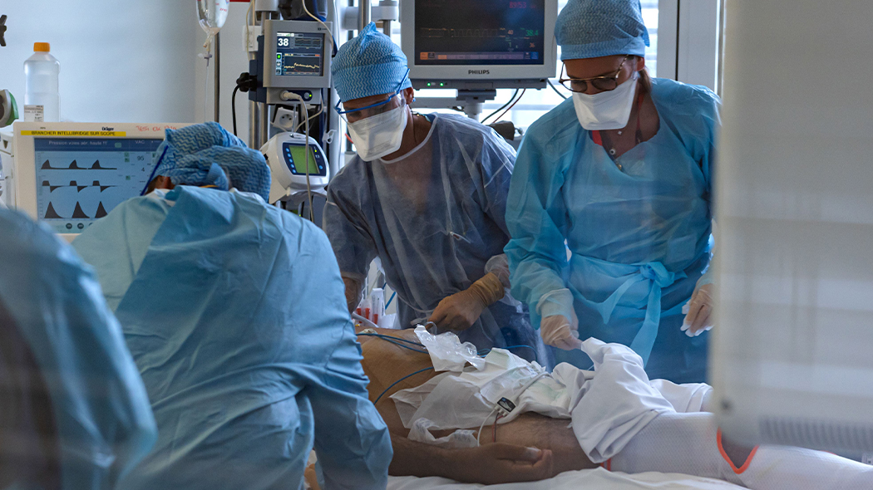
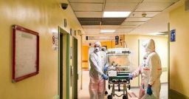

Slide 12
GRAZIE PER L’ATTENZIONE
MICHELA RENDA
SOFIA CARDAMONE
KAROLE CHIODO
CONSUELO BEVACQUA
2A

